Slide 1
Föreningsinfo hösten 2018
Fotboll är kul när man är svart och gul

Slide 2
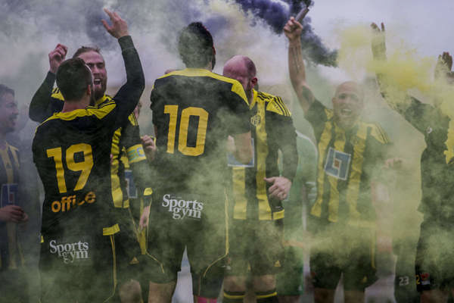
Agenda
Vision & Målbild
100-årsjubileum
Gemensamt material
Ombyggnad kansliet
En hel förening

Slide 3
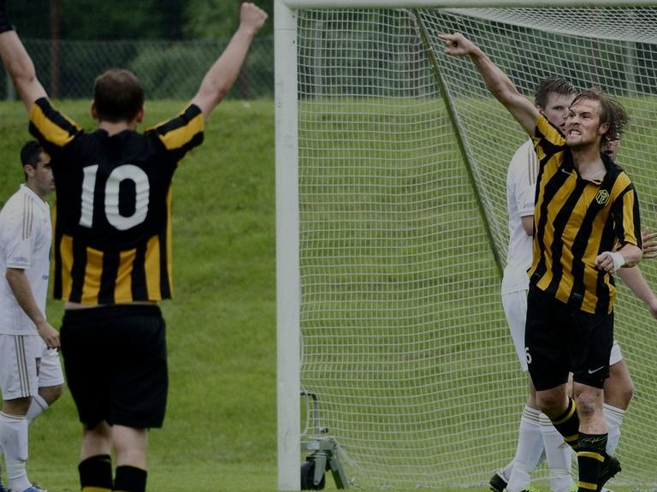
Vision
En fotbollsförening som är ett föredöme i Norrland.
Målmedvetet arbete, positiva och välutbildade ledare samt en modern organisation utvecklar barnen, ungdomarna och ledarna både på och utanför planen.
Det ska vara kul att spela fotboll i Kuben.

Slide 4
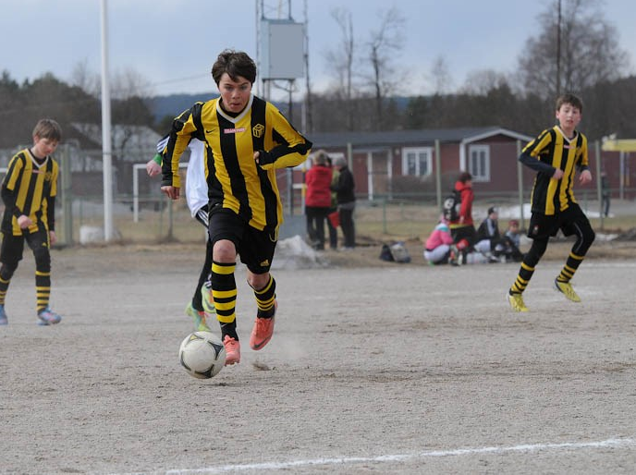
Modern organisation
Vi ska arbeta långsiktigt med en tydlig struktur och samverkan inom föreningens olika delar. Positiva och engagerade föräldrar är den avgörande förutsättningen för att driva och utveckla föreningen. Alla föräldrar skall vara väl insatta i föreningens strategier och arbetssätt, oavsett om man arbetar aktivt inom föreningen eller inte. För att säkerställa kvalitet utbildas alla ledare och tränare att arbeta utifrån Kubens riktlinjer, policy och utvecklingsplan. Vi vill stimulera och utbilda fotbollsspelare i alla åldrar för att generera ett stort och varaktigt intresse kring fotbollen. Vår utbildningsplan ligger som grund för verksamheten och är central för att nå våra mål. Den omfamnar såväl bredd som topp och att man ska kunna spela fotboll i Kuben från knatte till senior. En ekonomi i balans är dock överordnat allt annat.

Slide 5
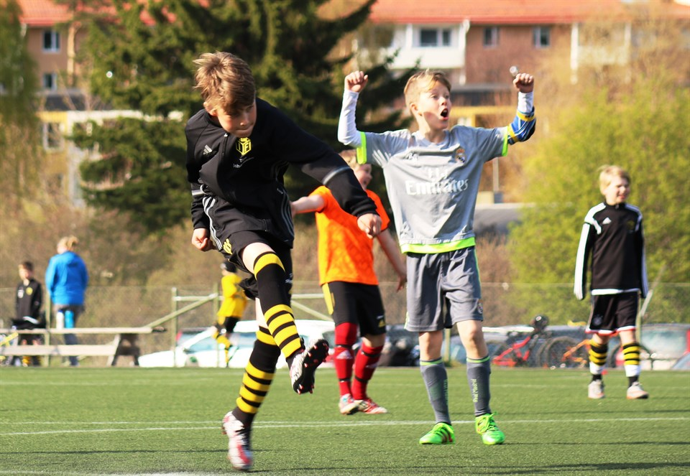
1919 - 2019
Din förening, Kubikenborgs IF, grundades för 100 år sedan. Det vill vi uppmärksamma på flera olika sätt. Men det sammanhängande ska vara allt vi gör är i linje med vår vision.
För att skapa bred förankring och engagemang bland alla medlemmar startas en ny kommitté för att arbeta med jubileet. Minst en person från varje lag deltar.
Det ska vara en person som är driven och resultatorienterad och sedan tidigare inte har en aktiv roll kring laget.

Slide 6
Jubileumsvision
Nyttja jubileet för att kvalitetshöja föreningen, framförallt genom punktinsatser som genererar lyft utan kontinuerligt merarbete.
Allt ska verka framåtsyftande och i linje med klubbens övergripande vision.
Intresset för Kuben som förening ska ökas, både bland närboende, potentiella nya spelare/medlemmar men även från andra (fotbolls-)föreningar.

Slide 7
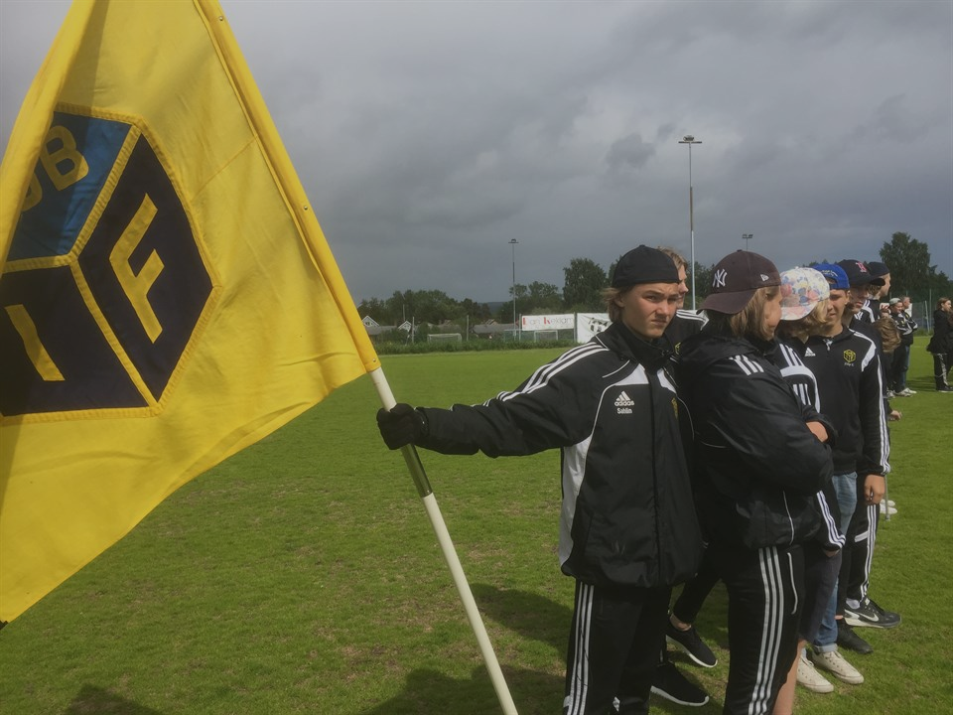
Marknadsplan
Vi har fått in massor av förslag på saker att göra i samband med jubileet. Här är ett urval. Det kommer att ligga på den nya kommitten att tillsammans med styrelsen besluta och genomföra.
Bilda marknadskommitte/jubileumskommitte
Skapa jubileumslogotype, formspråk
Jubileumsfest
100-årsjubileumskollektion
Jubileumstidning/hemsida
Värva medlemmar (Kubenkortet)
Nya spelare - Välkomstkit (Stadium)
Affischering i närområde, fotbollskul för mindre barn.
Utveckla sommarfotbollsskolan till akademi.
Fotbollsfritids - Läxläsning/Fika
Nyhetsbrev “månadsvis”
Jubileumslotteri
Musik/Kubenlåtar
Ledarträff (Uppstartsmöte)
Jubileumsdag
Utvecklad Kubendag/Kubenavslutning

Slide 8
Gemensamt material
I år kommer vi att samla in allt material från alla lag. Det gör vi för att inventera, komplettera och fördela kompletta utrustningar till varje lag inför nästa säsong.
Inför nästa säsong ska materialavtalet med Stadium/Adidas omförhandlas. Ju bättre koll vi har på vårt material, desto bättre möjlighet har vi att få det vi behöver via förhandlingen.
Materialutbyte och gemensam profil skapar även sammanhållning och möjligheter till enklare utbyte mellan lagen.
Men det ger även möjlighet till ökade intäkter, såsom att tröjsponsorer köper synbarhet på alla matchtröjor i föreningen

Slide 9
Ombyggnad kansli
Vår föreningsbyggnad är en viktig del i föreningen och i många delar en förutsättning för att kunna genomföra det som inte är fotboll i praktiken.
I samband med vårt jubileum vill vi passa på att ge byggnaden ett rejält lyft. Renoveringen och tillbyggnaden är villkorade av att vi får finansiering via kommunen och Allmänna arvsfonden. Sedan kommer det självklart behövas ideella insatser.
Hur kan Du hjälpa till?

Slide 10
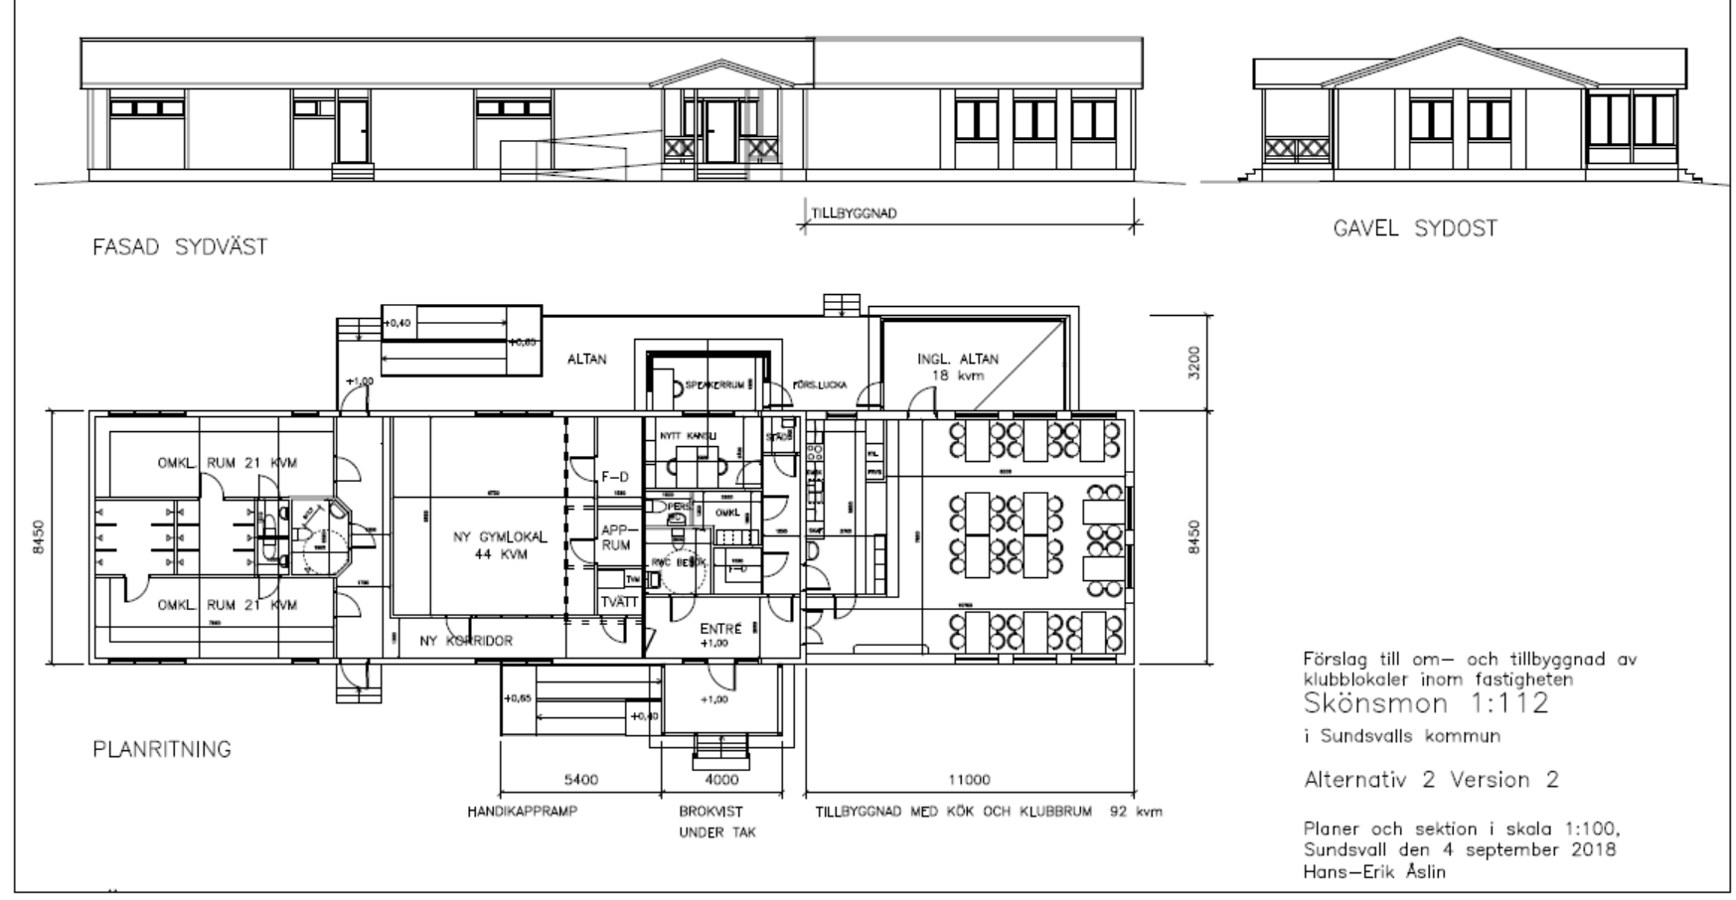
Ombyggnad kansli

Slide 11
Från P via U till S
Så arbetar vi med juniorverksamheten.
En hel förening
P6-P14, U16, U17, U19, Div. 5, Div. 4

Slide 12
Kubenandan
Stoltheten för dig som Kubare kommer genom:
Välutbildade och engagerade ledare och tränare som är underkastade föreningsidén.
Gemensam spelidé och fotbollssyn. En “gul tråd” genom alla lag för att skapa struktur via spelar- och ledarutbildningsplanen.
Definitionen av talang i Kuben är en intresserad, motiverad och positiv ungdomsspelare, som är träningsvillig och förstår föreningens helhetsbild
Det finns en modell för “krav/uppfostran och beteenden” som gäller såväl ledare, som föräldrar och barn.
I Kuben är alla välkomna - på lika villkor - och vi är bra kompisar. Självklart gör vi inte skillnad på olika.
En ekonomi i balans är överordnat allt annat. Alla medlemmar gör sitt för att bidra med intäkter och sänkta kostnader.
Slutligen eftersträvar vi fotbollsglädje. För att detta skall kunna uppnås är största nyckeln att alla vuxna är positiva och verkligen vill förstå helheten.
Föräldraengagemang. Fler som gör mindre delar i föreningen...

Slide 13
Fotboll är kul när man är svart och gul

